Slide 1
Подготовила: Тупикина Н.В., учитель начальных классов ГБОУ СКОШИ №31 г. Москва ВАО
Урок по курсу ОРКСЭ «Дружба»

Slide 2
Доверие
Радость
Уважение
Желание
Борьба
Активность
Тема нашего урока «Дружба»

Slide 3
Определение понятия «дружба» (словарь Ожегова)
Дружба – близкие отношения, основанные на взаимном доверии, привязанности, общности интересов.

Slide 4
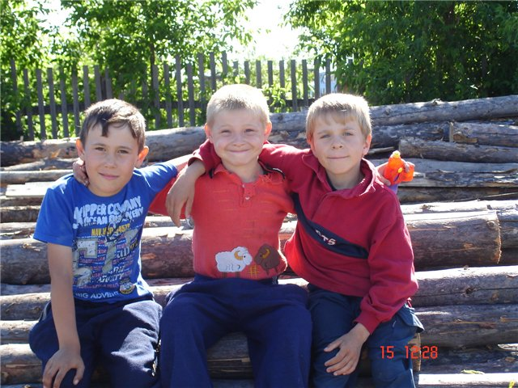
знатоки
1. Назовите друзей-музыкантов из мультфильма «Бременские музыканты»
2. Назовите друзей девочки Элли из сказки «Волшебник Изумрудного города»
3. Если вам осталось немного идти, а ваш друг устал, у вас за плечами рюкзаки с вещами. Как вы поможете другу?
4. Вы устали в пути, вам тяжело. Как вы поступите? Имейте в виду, что вы не один, с вами идут друзья.
5. Привал, все устали, но вашему другу выпал жребий идти за водой и чистить картошку. Что вы сделаете?
6. вам понравился отдых и друг решил в этом месте оставить на березе свои инициалы, или его и ваши вместе. Как вы поступите?

Slide 5
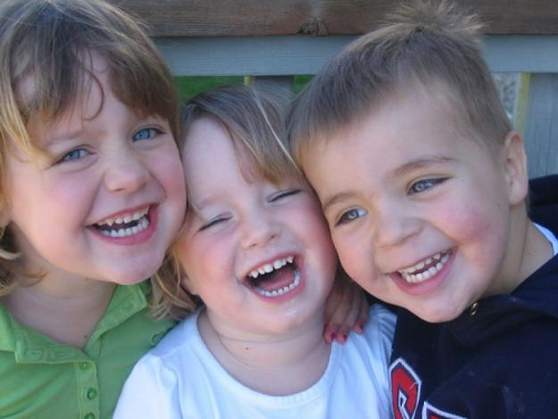
Друг – это тот, кто…»
Продолжите предложение
Друг, приятель. товарищ
Чем отличаются эти слова?

Slide 6
Приятель-это близкий и дружески расположенный знакомый.
Друг - это человек, который связан с тобой дружбой, то есть близкими отношениями, основанными на привязанности, доверии, общности интересов.
Товарищ-человек, близкий по своим взглядам, деятельности, по условиям жизни

Slide 7
Мешает дружбе
Помогает дружбе
Вспыльчивость Глупость Зависимость Зависть Корыстолюбие Ложь Ненадежность Обман Предательство Хитрость
Милосердие
Свобода
Доверие
Бескорыстие
Искренность
Интерес
Надежность
Равноправие
Симпатия
Честность

Slide 8
А теперь давайте поиграем в игру «Собери пословицы». Наши пословицы случайно рассыпались! И сейчас их нужно собрать. Давайте найдем начало каждой фразы.
Нет друга – ищи,
Скажи мне кто твой друг,
Человек без друзей,
Дружба крепка не лестью,
Дружба как стекло:
что дерево без корней.
а нашел - береги. а правдой и честью. разобьешь - не сложишь. в беде. и я скажу, кто ты

Slide 9
Домашнее задание:
Создать для портфолио страничку «Созвездие друзей»

Slide 10
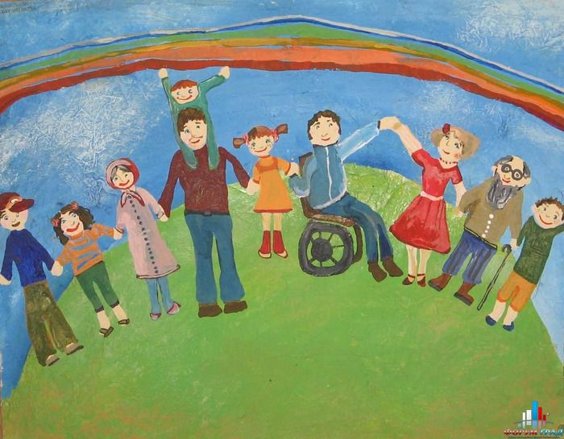
КОГДА МОИ ДРУЗЬЯ СО МНОЙ»
Если с другом вышел в путь, Если с другом вышел в путь, Веселей дорога! Без друзей меня чуть-чуть, Без друзей меня чуть-чуть, А с друзьями много!
Припев: Что мне снег, что мне зной, что мне дождик проливной, Когда мои друзья со мной? Что мне снег, что мне зной, что мне дождик проливной, Когда мои друзья со мной?
Там где трудно одному, Там где трудно одному, Справлюсь вместе с вами. Где чего-то не пойму, Где чего-то не пойму, Разберём с друзьями!

